Slide 1
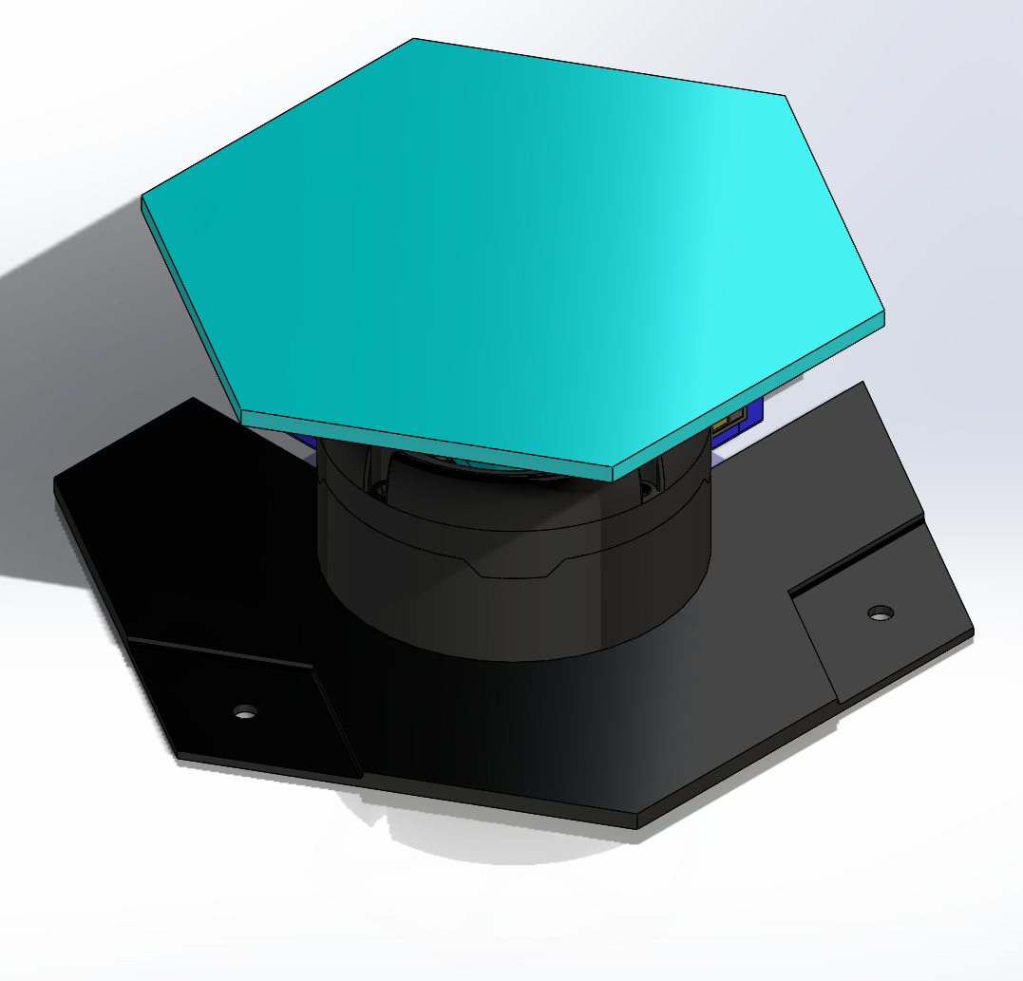
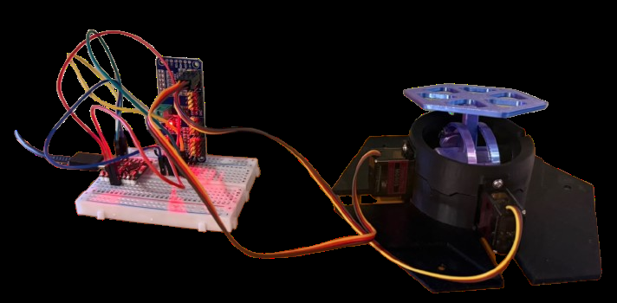
SOFÍA
La pared robótica que te mira
Paneles impresos en 3D que te siguen, reaccionan a tus gestos y no se queman
Módulo cinético en panal
LabDST · ITESO · Segundo Corte · Otoño 2026
Equipo: Paola Covarrubias · Lizeth Méndez · Bernardo Orozco · Karen Sánchez · Alan Fuentes
Prototipo físico armado
Notes:
Tiempo: 15 s
Somos el equipo de SOFÍA: una pared de paneles panal que te mira y te responde. Hoy les contamos qué construimos, qué medimos y por qué todavía no está lista para un museo.

Slide 2
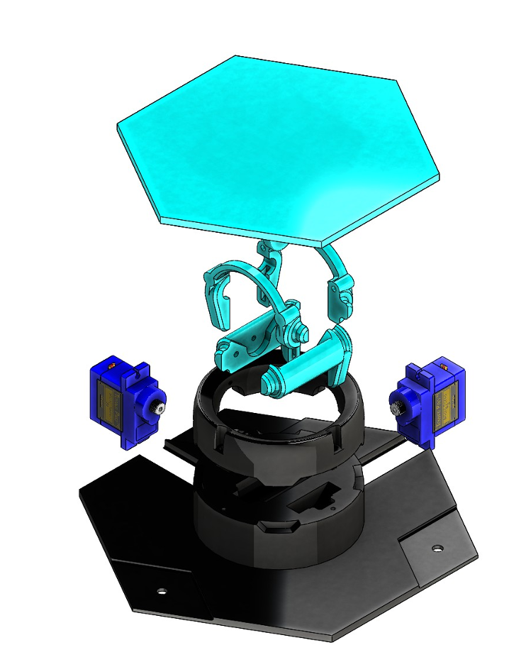
PLANTEAMIENTO
DISEÑO
RESULTADOS
BRECHA
SIGUIENTES
Las paredes interactivas cuestan mucho y se queman
💰 Carísimas
Objetivo: pared modular accesible que sigue a las personas y reacciona a gestos.
Motores inaccesibles de alto costo
🔒 Cerradas
1 Paneles modulares en 3D
Mecánica compleja, difícil de reparar
2 Seguimiento en vivo (>30 FPS)
🔥 Se queman
Piezas 3D
3 Medir calor y autoprotección
Un motor forzado se sobrecalienta
En museos operan 12 horas y el público las toca.
Corte 1 · Diseño ✓ ➔ Corte 2 · Prototipo que te sigue ● ESTAMOS AQUÍ ➔ Corte 3 · Pared completa
Materiales: 16 módulos PLA SOFIA003, 32 servos MG90S, 64 tornillos M3, 2 PCA9685 y 1 ESP32-C3.
2/10
Notes:
Tiempo: 50 s
Las paredes cinéticas de museos y aeropuertos son caras, usan motores industriales cerrados y, si algo las detiene, el motor se sobrecalienta. Queremos una alternativa modular y accesible, impresa en 3D, que te siga en vivo y se proteja sola. Hoy estamos en el Corte 2: ya hay prototipo que responde; el Corte 3 es la pared completa.

Slide 3
PLANTEAMIENTO
DISEÑO
RESULTADOS
BRECHA
SIGUIENTES
Hermosas, caras y ciegas
IMAGEN: inFORM (MIT Media Lab)
IMAGEN: Escultura cinética de aeropuerto
MIT Media Lab
Escultura de aeropuerto
Prototipo físico SOFÍA
MIT inFORM
Arte Comercial
SOFÍA (ITESO)
900 pines que forman relieve en vivo. Prototipo de laboratorio.
Coreografía grabada en ciclo. No te ven.
Te ve en vivo · Modular en 3D · Accesible · Mide su calor y su corriente
Diferenciador: además de moverse, medimos cuánto calor y corriente aguanta su motor atorado.
Robótica modular · Interacción humano-robot · Visión por computadora
Apoyado en: Seo et al. 2019 · Fong et al. 2003 · MediaPipe/OpenCV 2026
3/10
Notes:
Tiempo: 40 s
Hay obras espectaculares como inFORM del MIT, que mueve 900 pines pero vive en un laboratorio, y esculturas de aeropuerto que repiten una coreografía grabada sin verte. SOFÍA te ve en vivo, es modular en 3D, y además mide cuánto calor y corriente aguanta su motor atorado. Instrumentamos el motor con un sensor LM35 y un INA219 para diseñar su autoprotección.

Slide 4
PLANTEAMIENTO
DISEÑO
RESULTADOS
BRECHA
SIGUIENTES
Tres cosas medidas, tres líneas rojas
QUÉ MEDIMOS
CÓMO
APROBAMOS SI
Velocidad de cámara
N=10 repeticiones; cámara rápida 120 FPS de referencia
> 30 FPS y < 100 ms
Respuesta a gestos
Saludo, corazón y juego frente a la cámara web
El panel responde en vivo
Calor y corriente
Sensor LM35 + sensor INA219 + tope físico de atasco
Bajo 55 °C y corte < 15 s
El prototipo puesto a prueba (cadena completa):
Cámara web
Software PC
Bluetooth
ESP32-C3
16 módulos
30 FPS
MediaPipe
BLE
2x PCA9685
32 servos MG90S
4/10
Notes:
Tiempo: 55 s
Medimos tres cosas, cada una con su línea roja: la velocidad de la cámara a 30 FPS con referencia rápida a 120 FPS, la respuesta a gestos y el calor y corriente del motor con sensores LM35 e INA219 bajo un tope de atasco. Y probamos la cadena completa: cámara web a 30 FPS, MediaPipe, Bluetooth, ESP32 con dos PCA9685 y los paneles.

Slide 5
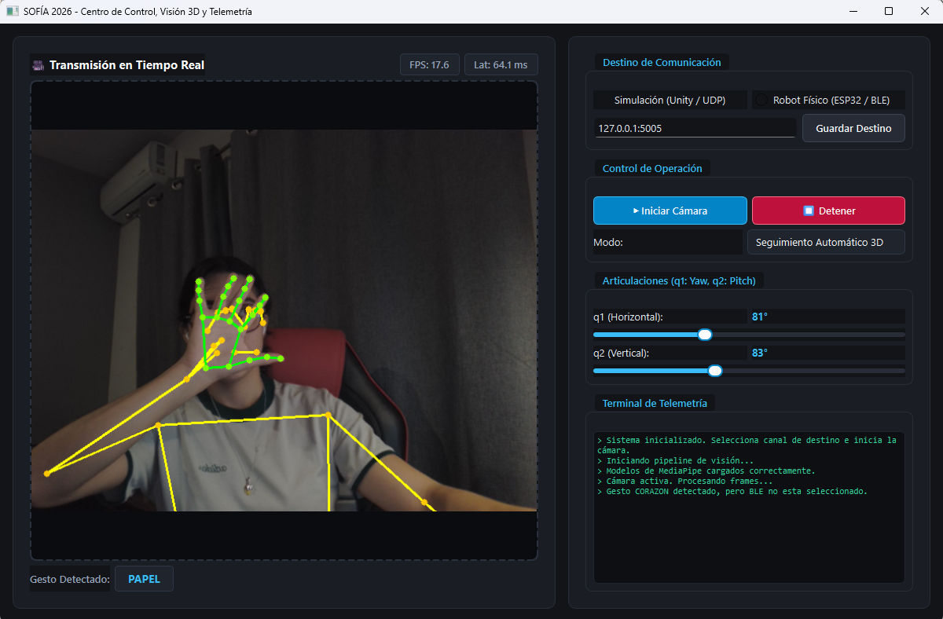
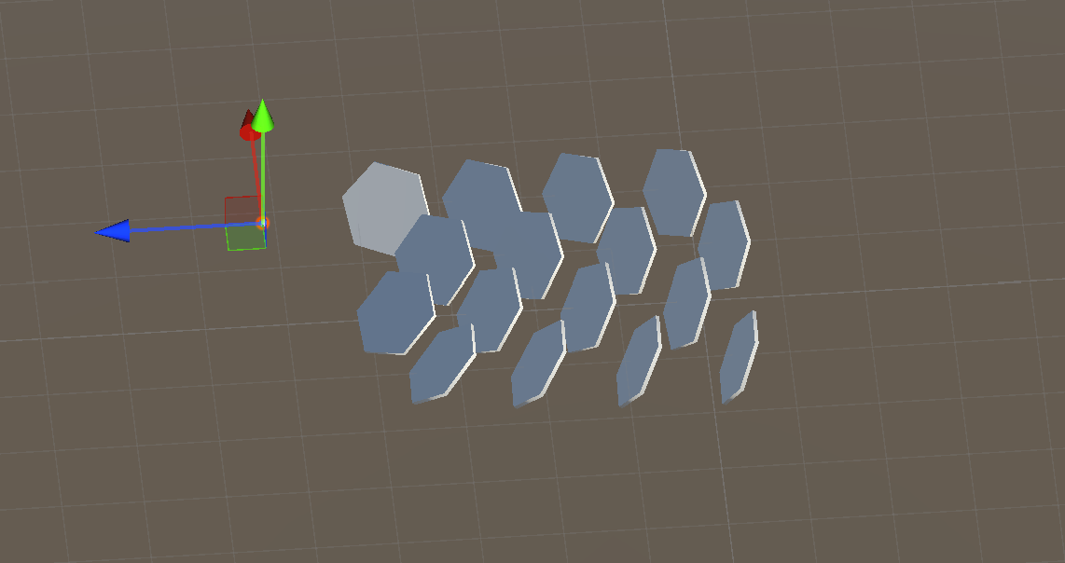
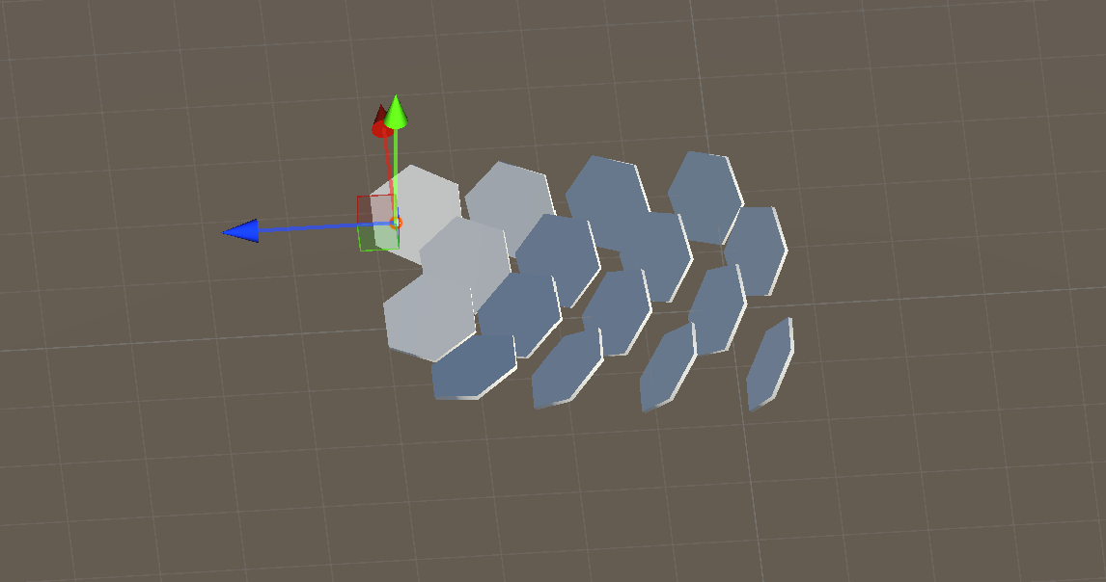
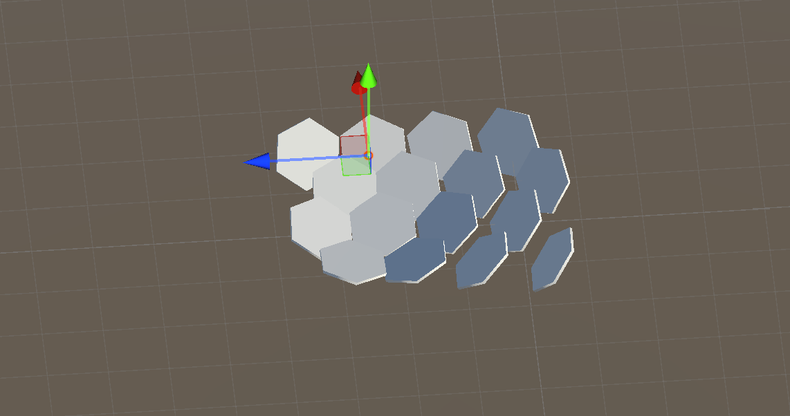
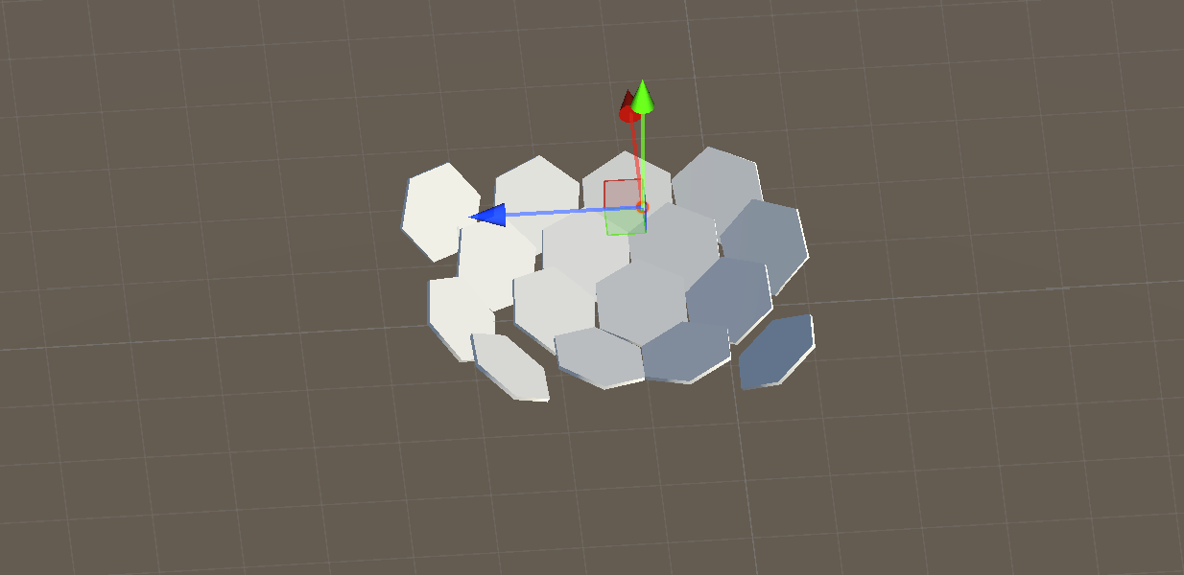
PLANTEAMIENTO
DISEÑO
RESULTADOS
BRECHA
SIGUIENTES
Te sigue la mano a más de 30 cuadros por segundo
30+ FPS
Cuerpo y dos manos (21 puntos cada una)
Gestos: 👋 Saludo · 💖 Corazón · 👊 Puño
Estación de control en tiempo real (PySide6)
Simulación: los 16 paneles giran hacia ti
5/10
Notes:
Tiempo: 40 s
El software lee tu cuerpo y tus dos manos en 3D a más de 30 cuadros por segundo y reconoce saludo, corazón y piedra-papel-tijera. Antes de mover motores reales, simulamos en Unity cómo los 16 paneles giran hacia ti.

Slide 6
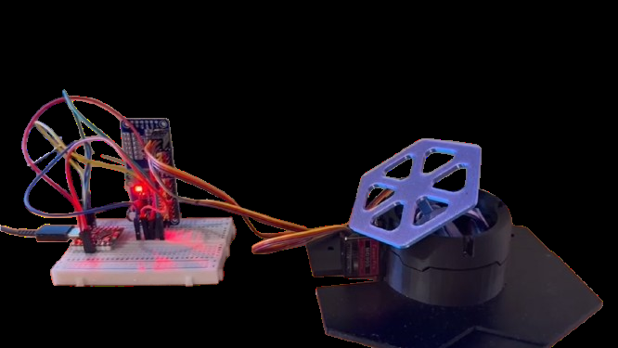
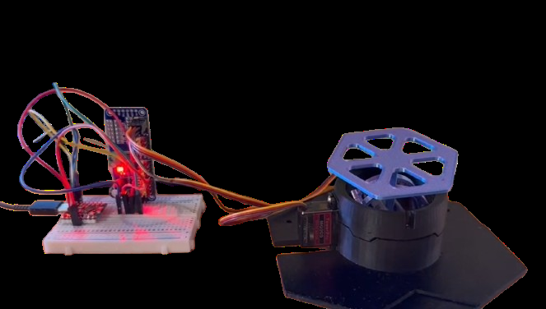
PLANTEAMIENTO
DISEÑO
RESULTADOS
BRECHA
SIGUIENTES
Saludas, y el panel te contesta
¿Cumplimos los criterios?
Más de 30 FPS
✓ Cumplido (>30 FPS)
Cámara + Bluetooth: ~45–50 ms ✓
el servo tarda 75–180 ms en moverse
Bajo 55 °C
✓ En uso normal (< 30 °C)
1. El módulo
2. Tu saludo
3. El panel responde
Corte en menos de 15 s
◐ Diseñado, falta programarlo
Ensayos repetidos (N=10 por prueba)
6/10
Notes:
Tiempo: 45 s
En el prototipo físico, la persona saluda y el panel responde. Cámara y Bluetooth tardan 45 a 50 milisegundos, y el servo 75 a 180 ms. En uso normal el motor está bajo 30 grados; el corte a 15 segundos ya está diseñado y falta programarlo en el firmware.

Slide 7
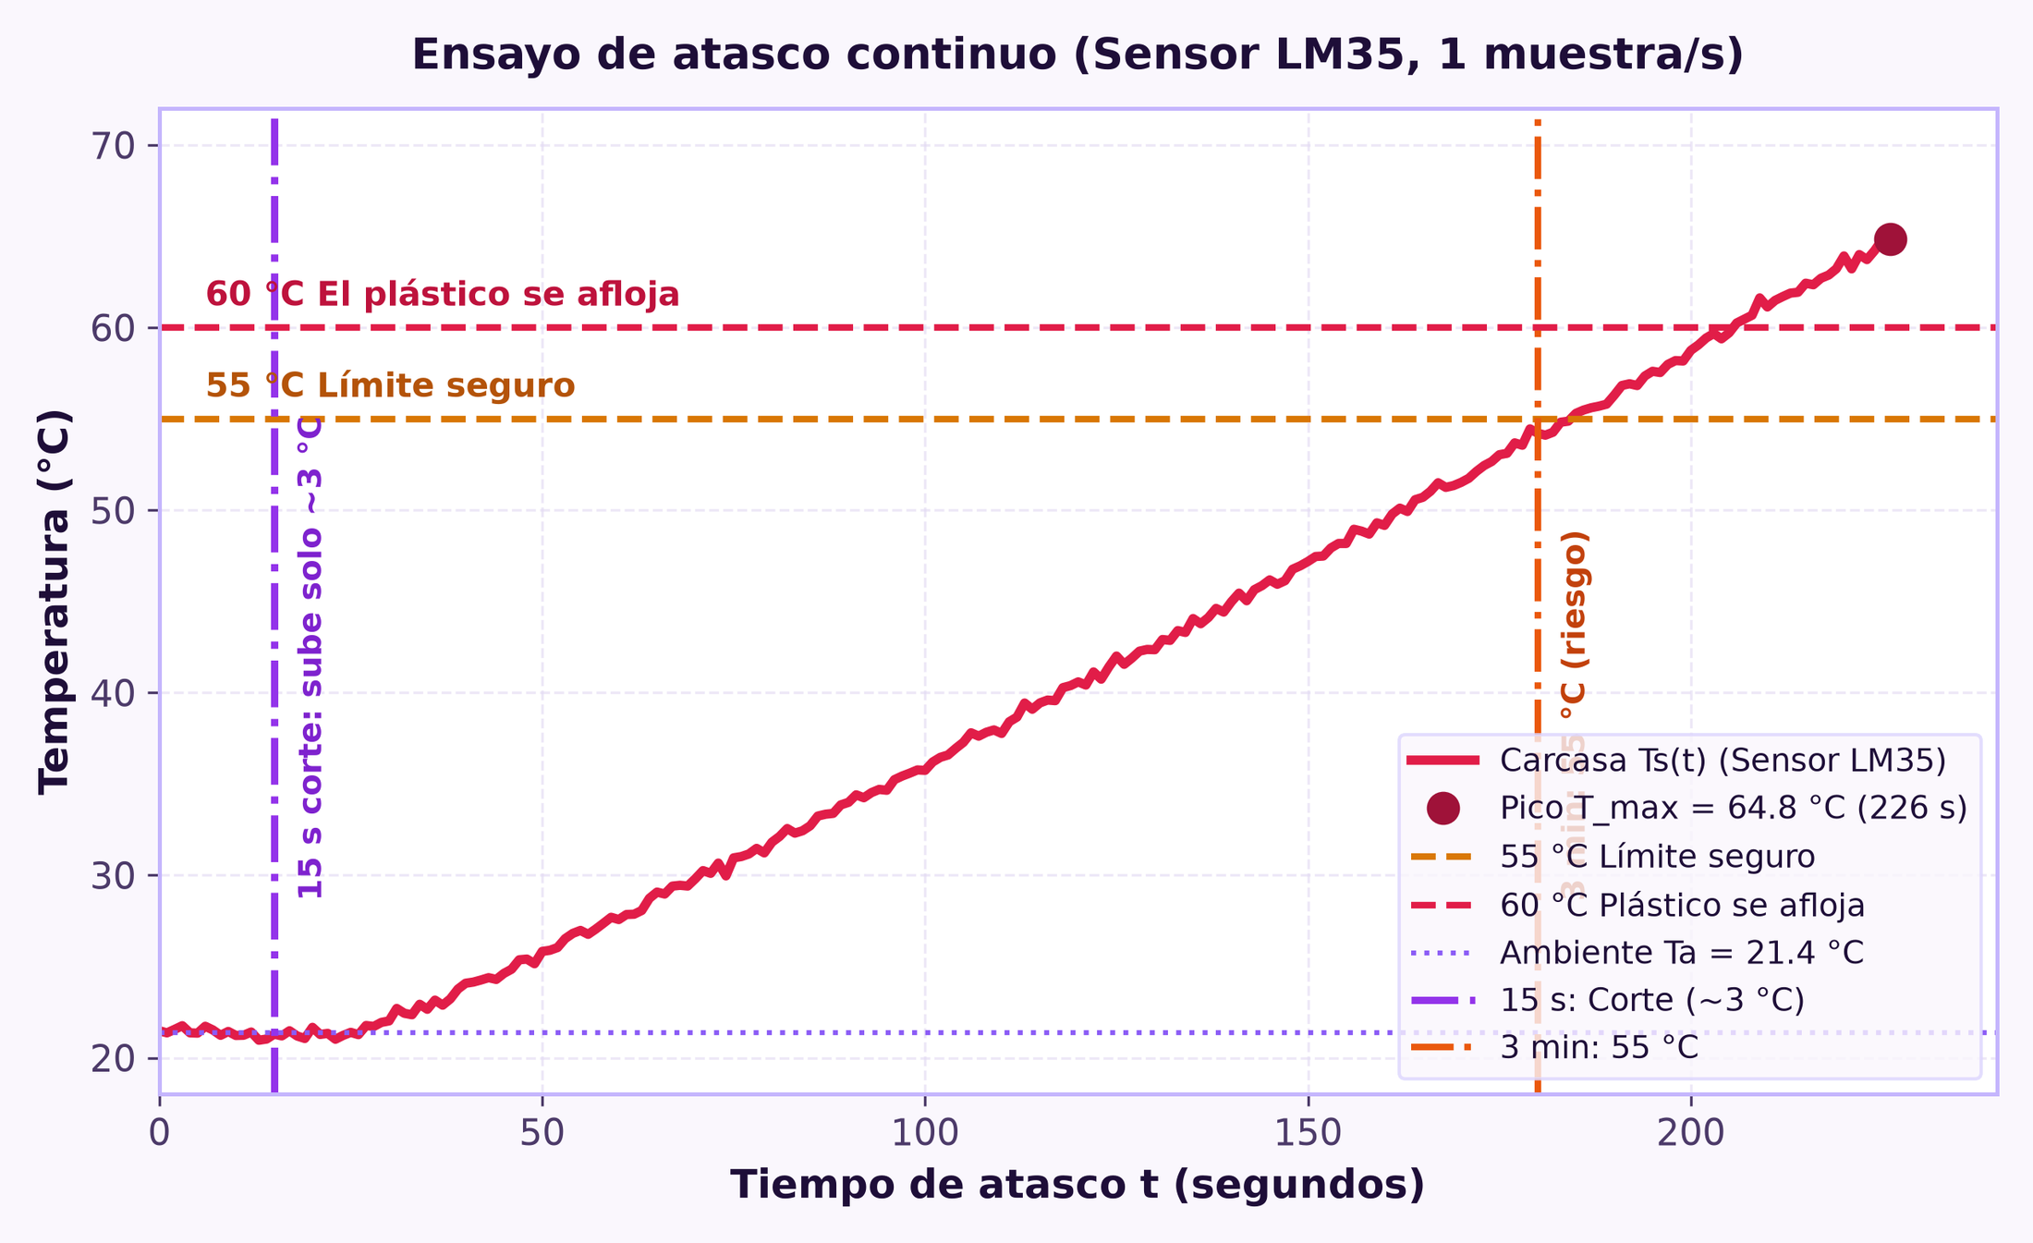
PLANTEAMIENTO
DISEÑO
RESULTADOS
BRECHA
SIGUIENTES
Si un panel se atora, en menos de 4 minutos se quema
64.8 °C
a los 226 s (engrane forzado)
Atorado sube ~13 °C por minuto
Sin carga: no se calienta.
Con corte a 15 s: sube solo ~3 °C
Protege engranes y plástico PLA.
Sensor LM35 pegado al motor, 1 lectura por segundo
7/10
Notes:
Tiempo: 50 s
Este es nuestro hallazgo clave: sin carga el motor no se calienta. Pero atorado con un tope, sube unos 13 grados por minuto hasta llegar a 64.8 grados en menos de cuatro minutos; a los tres minutos ya pasa de 55 grados, entrando a zona de riesgo. Con nuestro corte automático a 15 segundos solo sube 3 grados, protegiendo el plástico.

Slide 8
PLANTEAMIENTO
DISEÑO
RESULTADOS
BRECHA
SIGUIENTES
Un laboratorio no es un museo: gente y entorno
LO QUE PROBAMOS
LO QUE EXIGE UN MUSEO
POR QUÉ IMPORTA
👤 1 persona sola
👥 Multitud, manos cruzadas
¿A quién sigue?
💡 Luz de laboratorio
☀️ Sol, reflejos y sombras
Confunde a la cámara
📏 Distancia de 1 m
📐 Público a 3–5 m
La mano se ve 3 a 5× más chica
💻 Laptop con cables
📦 Sistema oculto en el marco
Sin intervención humana
8/10
Notes:
Tiempo: 40 s
En el laboratorio probamos con una persona, a un metro y con luz controlada. En un museo hay multitud, sol y sombras, y gente a tres o cinco metros, donde la mano se ve entre tres y cinco veces más chica. Además hoy dependemos de una laptop con cables; en una instalación el sistema debe ir oculto en el marco.

Slide 9
PLANTEAMIENTO
DISEÑO
RESULTADOS
BRECHA
SIGUIENTES
10 minutos vs 12 horas
50–70×
más tiempo de operación diaria en un museo frente a nuestras pruebas
Pruebas de 10 min
8 a 12 h cada día
Calor acumulado
Nadie la toca
Niños sujetando pétalos
Es nuestro ensayo de atasco: 0.9 A y 4.6 W de calor por motor
1 módulo en banco
32 motores: ~23 A al arrancar juntos
Fuente 5 V y 25 A
Reinicia un ingeniero
Se auto-recupera
Un panel falla, la pared sigue
Aun sin público, los pétalos vecinos se rozan por tolerancias de impresión (±0.4 mm).
Falta un acople mecánico que ceda sin romper engranes ni lastimar dedos.
9/10
Notes:
Tiempo: 45 s
En operación, un museo exige 12 horas seguidas. Los 32 motores demandan hasta 23 amperes al arrancar juntos, requiriendo fuente de 25 amperes. Si un niño jala un pétalo, el motor consume 0.9 amperes y disipa 4.6 watts de calor. Además, los pétalos se rozan por tolerancias de impresión, exigiendo un acople que ceda sin romperse.

Slide 10

PLANTEAMIENTO
DISEÑO
RESULTADOS
BRECHA
SIGUIENTES
De prototipo a pared completa
Atendimos del Corte 1
Para el Corte 3
✓ Objetivos claros y delimitados (1 gen + 3 esp)
1 PCB de potencia definitiva (25 A)
✓ Mediciones reales: temperatura (682 lecturas) y corriente (0.9 A atorado)
2 Apagado automático por software (< 15 s)
✓ Comparativa formal (MIT inFORM y comerciales)
3 Colmena completa de 16 paneles
SOFÍA ya te mira. Falta que aguante todo el día.
github.com/PaolaCV14/IOT-SOFIA-2026
¿Preguntas?
10/10
Notes:
Tiempo: 40 s
De los comentarios del Primer Corte atendimos tres cosas: objetivos delimitados, mediciones reales con 682 lecturas térmicas y corriente de 0.9 amperes en atasco, y comparativa formal. Para el Corte 3 fabricaremos la PCB de potencia de 25 amperes, el apagado automático por software y los 16 paneles. SOFÍA ya te mira; falta que aguante todo el día. Gracias, abrimos preguntas.

Slide 11
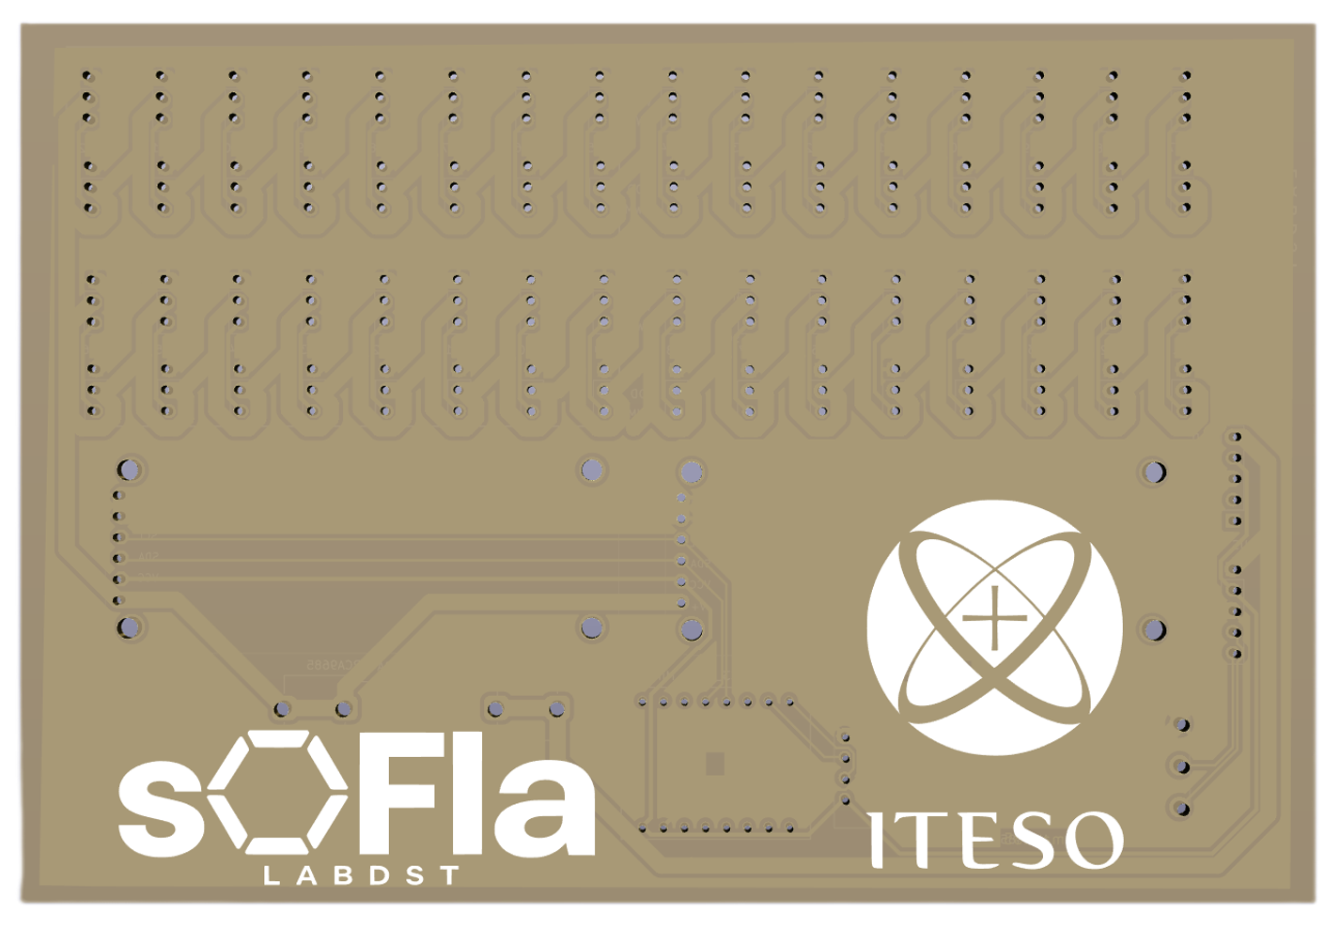
RESPALDO
Por dentro de SOFÍA: Arquitectura y Componentes
Diagrama de señales y buses:
Cámara web ➔ PC (Python + MediaPipe) ➔ BLE ➔ ESP32-C3 ➔ 2x PCA9685 (I²C) ➔ 32 servos MG90S
Lista de Materiales (BOM 16 Módulos)
• 16 módulos panal PLA (diseño custom SOFIA003)
• 32 servomotores metálicos MG90S (TowerPro)
• 64 tornillos M3 × 10 mm (sujeción de servos y armazón)
• 2 controladores PWM I²C PCA9685 de 16 canales
• 1 microcontrolador ESP32-C3 Master (Wi-Fi / BLE)
• Instrumentación de prueba: sensor LM35 + sensor INA219
Diseño PCB de potencia para 32 motores
RESPALDO
Notes:
Slide de respaldo B1: Arquitectura electrónica interna y lista detallada de componentes para responder dudas técnicas sobre cableado, buses I2C y distribución de corriente.

Slide 12
RESPALDO
Preguntas probables de los jueces
¿Por qué MG90S?
¿Qué pasa con varias personas?
Engranes metálicos, bajo costo y fácil de conseguir en volumen.
Es la brecha número 1 que identificamos; hoy probamos con una.
¿Cómo detectan el atasco?
¿Cuánto cuesta vs comercial?
Con el sensor de corriente (más de 450 mA sostenido) o un temporizador de 15 s.
Aún no tenemos costeo final; usamos piezas comerciales de bajo costo (servo, ESP32, PLA).
¿Por qué 15 segundos?
¿Cumplen menos de 100 ms?
A 0.2 °C por segundo, en 15 s solo sube ~3 °C; llegar al límite seguro de 55 °C toma unos 3 minutos.
Es el criterio de diseño; está en proceso de validación con video de alta velocidad.
RESPALDO
Notes:
Slide de respaldo B2: Respuestas sintéticas de una línea listas para proyectar si los jueces profundizan en la justificación de componentes, detección de atasco o costo.

